Slide 1
Муниципальное бюджетное образовательное учреждение дополнительного образования
«Починковский Центр дополнительного образования»
Социальный проект
«Рука помощи»
Проект реализован:
Волонтерским объединением «Мы вместе»
Автор: Оточина Наталья

Slide 2
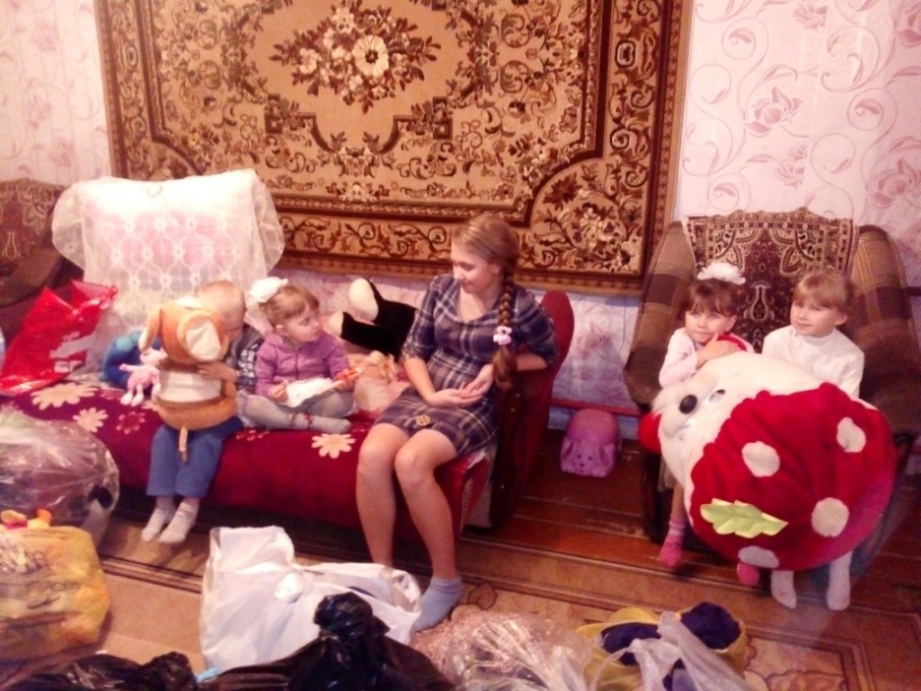
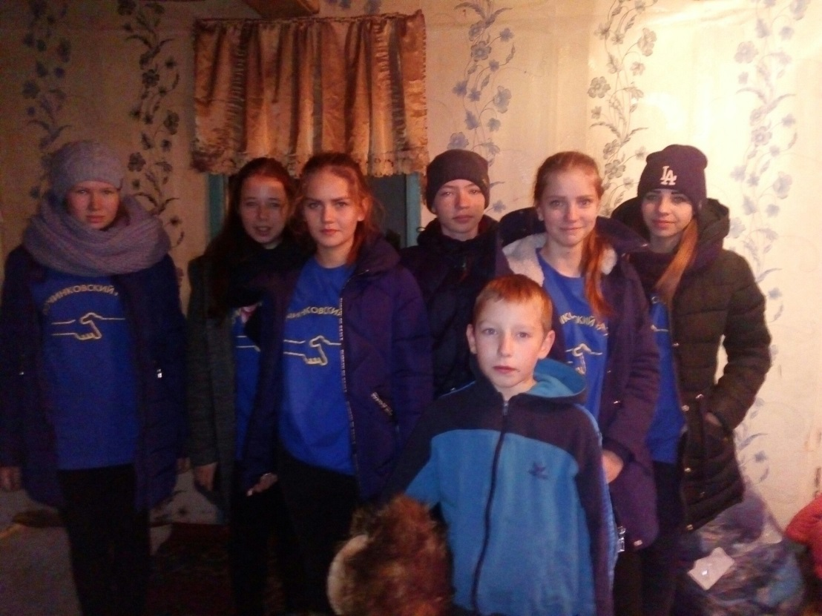
Описание проблемы
В нашем районе много семей, находящихся в трудной жизненной ситуации. На решение этой проблемы направлен наш проект «Рука помощи»

Slide 3
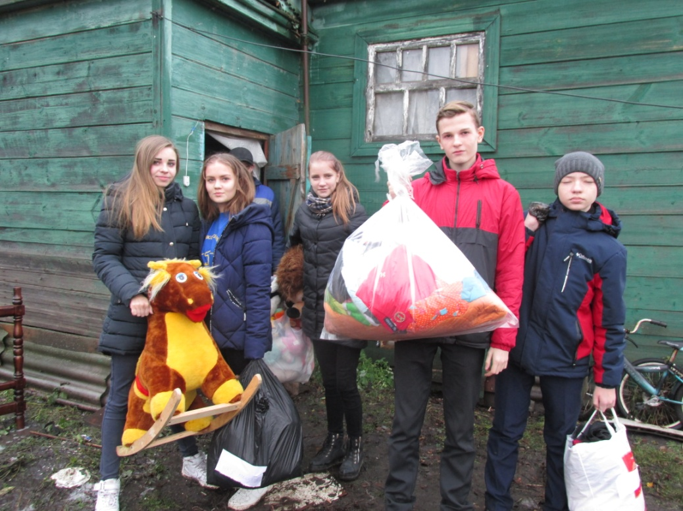
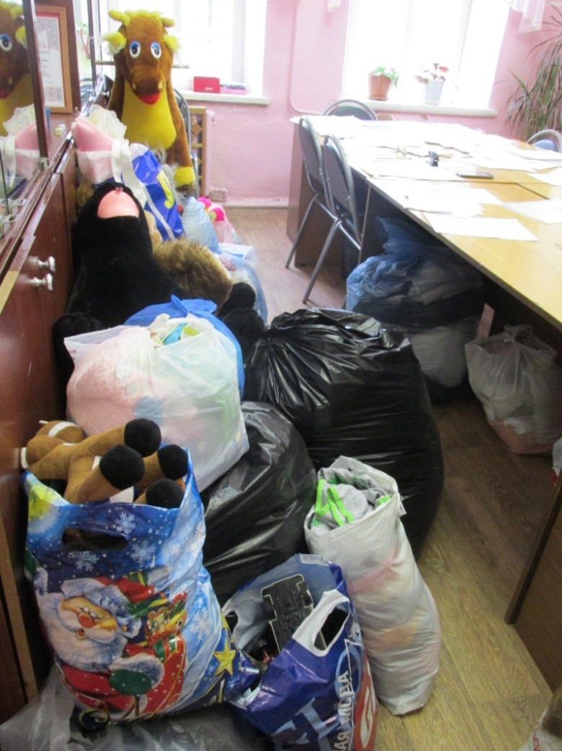
Цель проекта:
Организация адресной помощи семьям, находящимся в трудной жизненной ситуации

Slide 4
Задачи проекта:
1) Получить информацию о нуждающихся семьях
района у специалистов ГБУ комплексного центра социального обслуживания населения;
2)Обратиться к директору МБОУ ДО «Починковского ЦДО» за финансовой поддержкой;
3) Объявить о работе проекта жителям Починковского района по всем информационным;
4) Собрать вещи для нуждающихся семей;
5) Сортировать вещи по возрастам;
6) Организовать адресную доставку вещей;
7) Оповестить население о завершении проекта

Slide 5
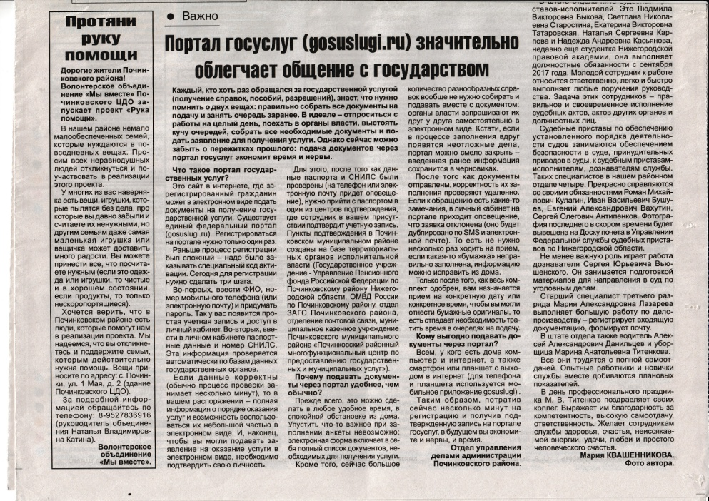
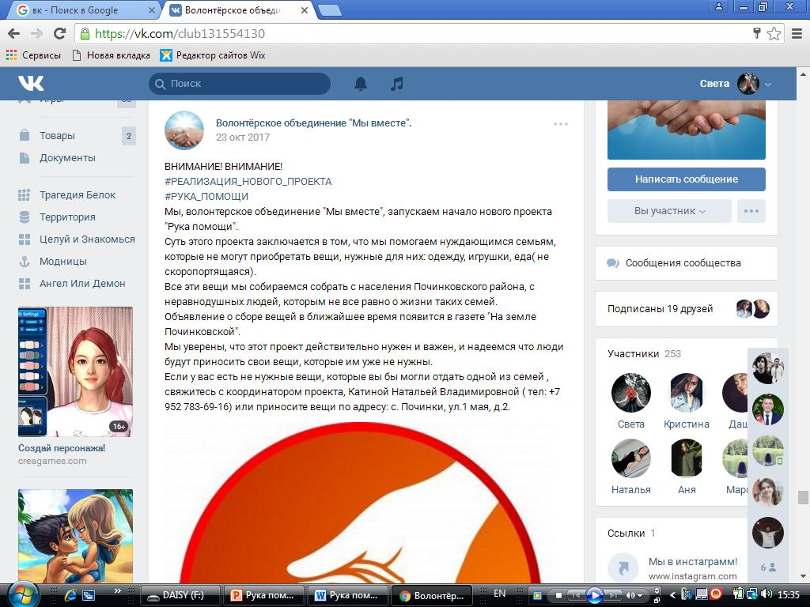
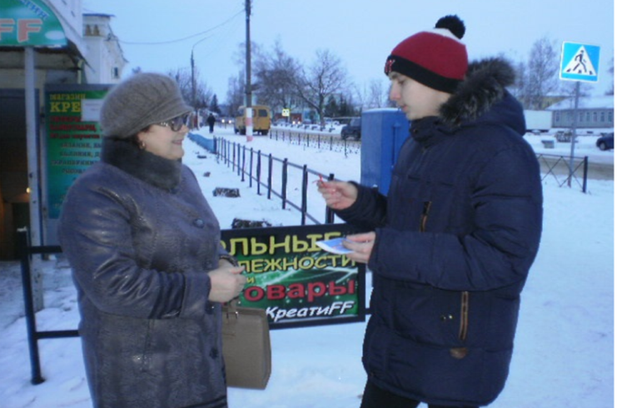
Мы объявили о работе проекта жителям Починковского района по всем информационным каналам

Slide 6
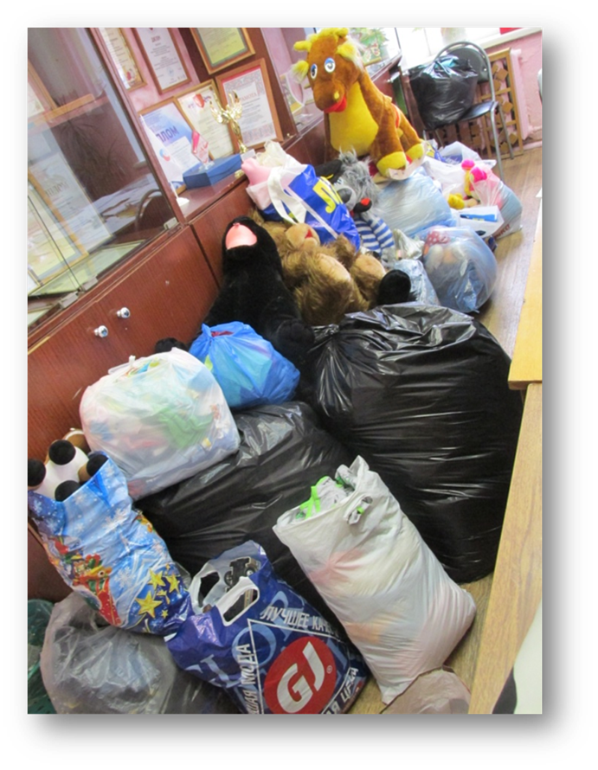
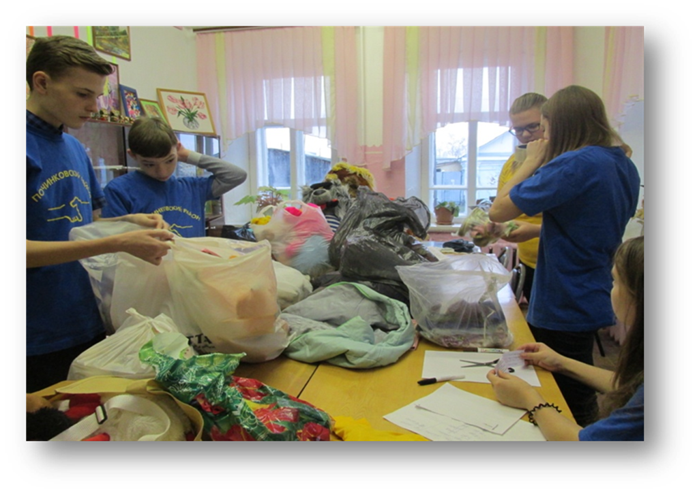
Сбор вещей
Сбор вещей был очень эффективным
Более 100 человек помогли в реализации проекта

Slide 7
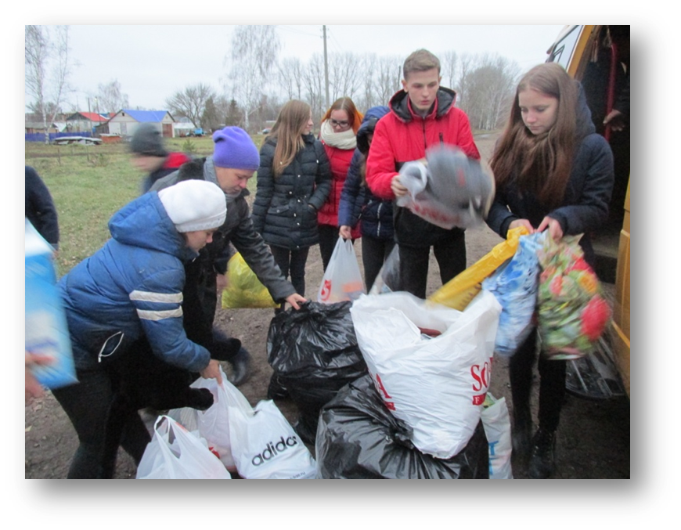
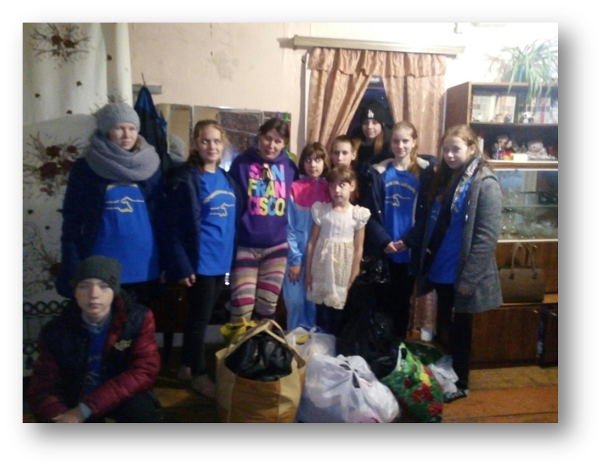
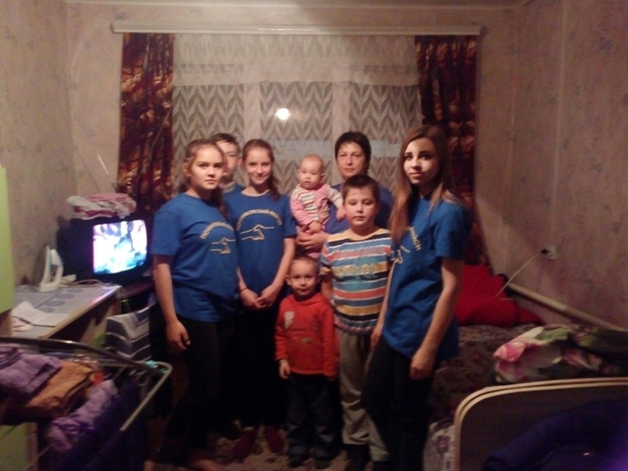
Адресная доставка вещей

Slide 8
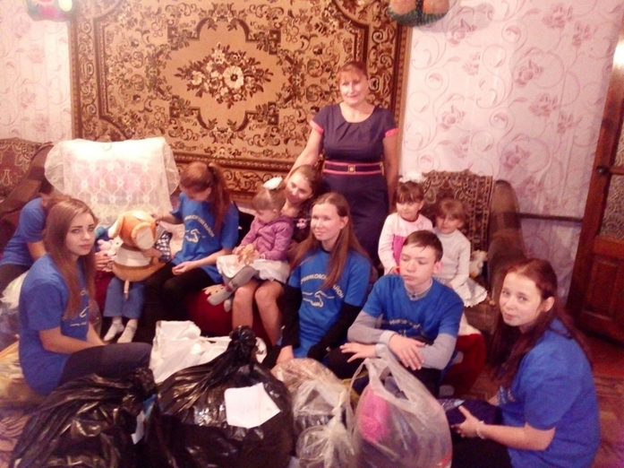
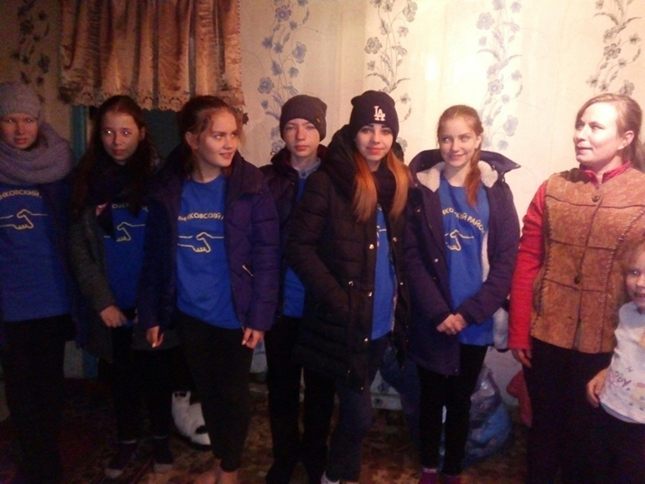
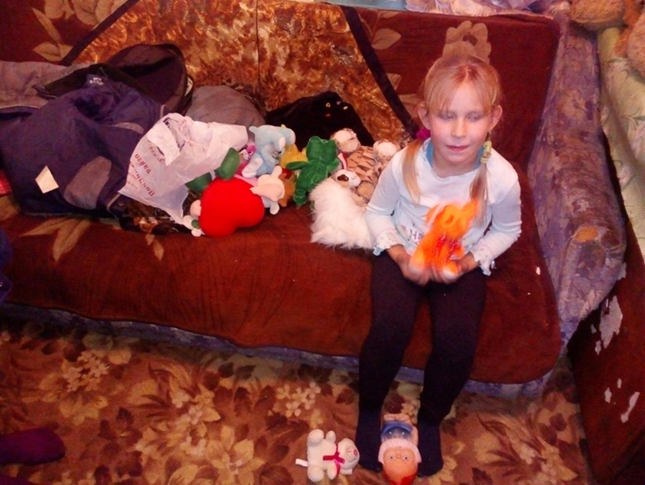
Доставка вещей

Slide 9
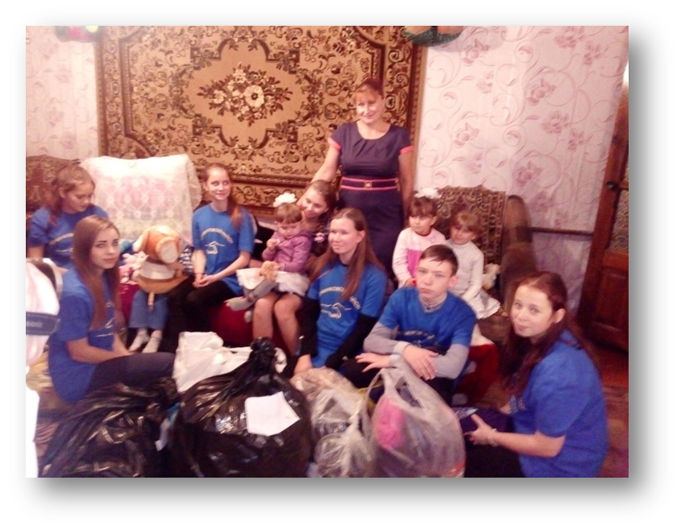
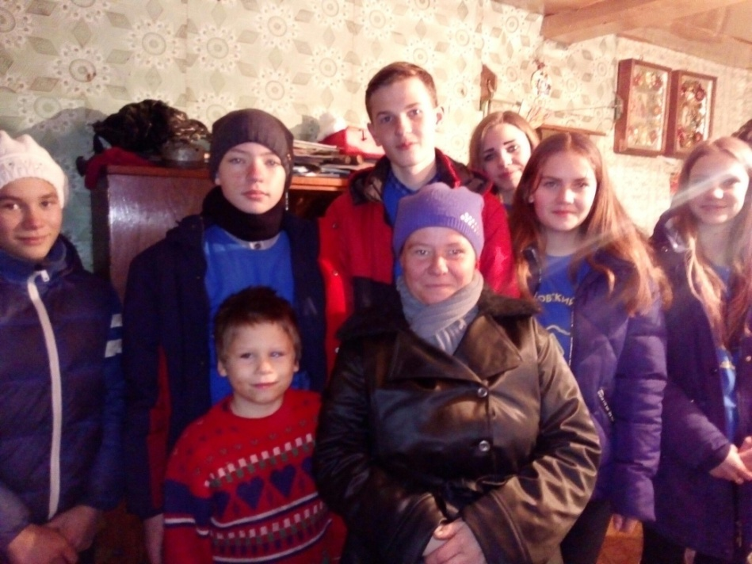
Ожидаемый результат
Фактический результат
Помочь пяти семьям нашего района
Помогли девяти семьям нашего района

Slide 10
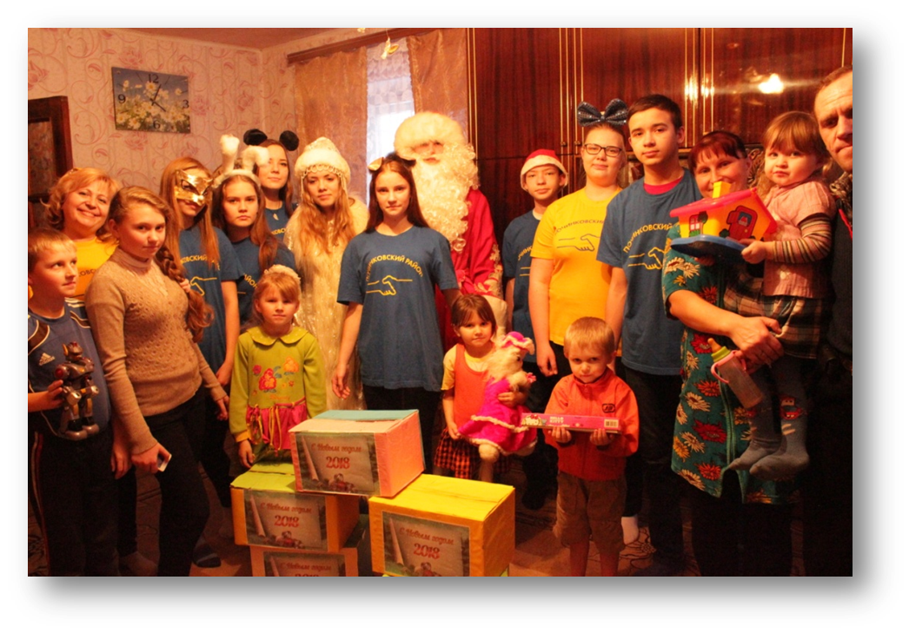
Наш проект является ПИЛОТНЫМ!

